Slide 1
ফুলে ফুলে স্বাগতম
মুজিব বর্ষের ক্লাসে

Slide 2
পরিচিতি
শিক্ষক
পাঠ
মোঃওবাইদুল্লাহ
প্রভাষকঃ অর্থনীতি বিভাগ
মুক্তিযোদ্ধা মেমোরিয়াল ডিগ্রি কলেজ
সদর থানা মহিপুর।
মোবাইল নং ০১৭১৪২৫০৬৭৯
শ্রেনীঃ দ্বাদশ
বিষয়ঃঅর্থনীতি
অধ্যায় অষ্টম
প্রথম ক্লাস
সময়ঃ ৬০ মিনিট

Slide 3
নিচের চিত্রগুলো লক্ষ্য কর-

Slide 4
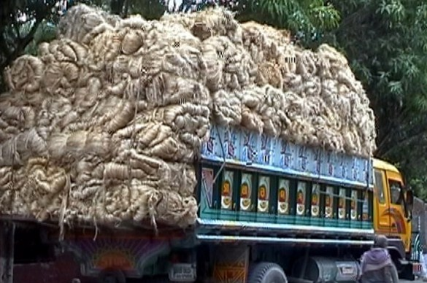
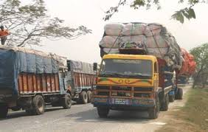
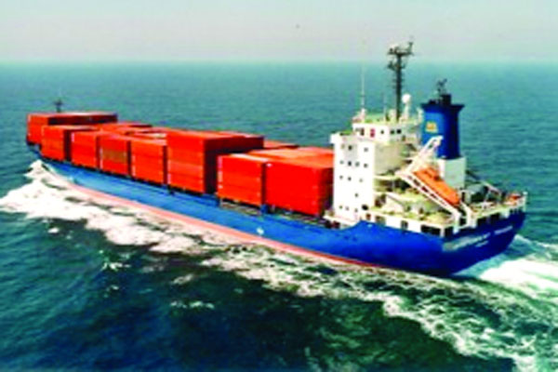
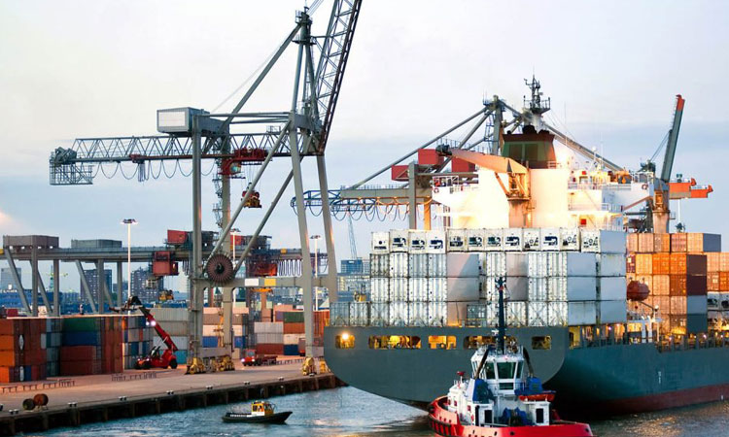

Slide 5
আজকের আলোচ্য বিষয় কি?

Slide 6
পাঠশিরোনাম
“আন্তর্জাতিক ও অভ্যন্তরীণ বাণিজ্য”

Slide 7
শিখনফল
আন্তর্জাতিক ও অভ্যন্তরীণ বাণিজ্যের ধারণা ব্যাখ্যা করতে পারবে;
আন্তর্জাতিক বাণিজ্যের গুরুত্ব বর্ননা করতে পারবে;
বাংলাদেশে আন্তর্জাতিক বাণিজ্যের পরিবর্তন ধারা চিহ্নিত করতে পারবে;
আন্তর্জাতিক ও অভ্যন্তরীণ বাণিজ্যের মধ্যে তুলনামূলক বিশ্লেষণ করতে পারবে;

Slide 8
নিচের ভিডিও টি দেখি

Slide 9
“আন্তর্জাতিক বাণিজ্য”
দেশের সীমানা পেরিয়ে দুই বা ততোধিক স্বাধীন ও সার্বভৌম দেশের মধ্যে আইনগত প্রক্রিয়ার মাধ্যমে দ্রব্য বা সেবার বিনিময় সম্পন্ন হলে তাকে আন্তর্জাতিক বাণিজ্য বলে।

Slide 10
নিচের ভিডিও টি দেখি

Slide 11
“অভ্যন্তরীণ বাণিজ্য”
একই দেশের বিভিন্ন অঞ্চলের মধ্যে দ্রব্য ও সেবার বিনিময়কে অভ্যন্তরীণ বাণিজ্য বলে।

Slide 12
আন্তর্জাতিক বাণিজ্যের গুরুত্বঃ
সম্পদের উত্তম ব্যবহার।
উৎপাদন বৃদ্ধি।
উদ্বৃত্ত পণ্য রপ্তানি।
অনুৎপাদিত পণ্য ভোগের সুবিধা।
মূলধনি দ্রব্য আমদানি।
অত্যাবশ্যকীয় দ্রব্য আমদানি।
খাদ্য ঘাটতি পূরণ।
কারিগরি প্রযুক্তি জ্ঞান।
ভোক্তাদের সুবিধা।
দেশীয় বাজার সম্প্রসারণ।
মূলধনের গতিশীলতা বৃদ্ধি।
মানব সম্পদ রপ্তানি।
নির্ভরশীলতা হ্রাস।
জরুরি অবস্থা মোকাবিলা।
দক্ষতা বৃদ্ধি।
জ্ঞান ও সংস্কৃতির প্রসার।
একচেটিয়া কারবার প্রতিরোধ।
আন্তর্জাতিক সহযোগিতা বৃদ্ধি।

Slide 13
বাংলাদেশে আন্তর্জাতিক বাণিজ্যে পরিবররতনের ধারাঃ
প্রবৃদ্ধির গতিধারা।
রপ্তানি ও আমদানি পরিস্থিতি।
দেশভিত্তিক রপ্তানি-আমদানি কার্যক্রম।
নতুন বাজার অন্বেষণ।
বৈদেশিক মুদ্রার রিজার্ভ।
বৈদেশিক মুদ্রা বিনিময় হার।
ট্যারিফ হ্রাসকরণ।
ডব্লিউটিও ও বাংলাদেশ।
রপ্তানি বৈচিত্রকরণ।
অপাটজাত দ্রব্য রপ্তানি বৃদ্ধি।
শিল্পজাত দ্রব্য রপ্তানি।
অপ্রচলিত পণ্যের রপ্তানি বৃদ্ধি।
সার্কযুক্ত দেশের সাথে বাণিজ্য।
বেসরকারি খাতে বাণিজ্য।
মূলধনী দ্রব্য আমদানি।
বিলাসজাত দ্রব্যের আমদানি হ্রাস।
জনশক্তি রপ্তানি।
নিজস্ব পরিবহণ ব্যবস্থা।

Slide 14
আন্তর্জাতিক বনাম অভ্যন্তরীণ বাণিজ্যঃ
সংজ্ঞা।
ভৌগোলিক সীমা।
উপাদানের গতিশীলতা।
মুদ্রা ও ব্যাংক ব্যবস্থা।
সরকারি নীতি।
বাণিজ্য নীতি।
প্রাকৃতিক সম্পদ।
বাজার।
ভোগের পরিমাণ।
লেনদেনের ভারসাম্য।
নিয়ন্ত্রণ।
সার্বভৌমত্ব।
স্বনির্ভরতা।
উৎপাদন ব্যবস্থা।
পরিবহন ও বিমা।
রাজনৈতিক প্রভাব।
পৃথক জাতীয় সরকার।

Slide 15
মূল্যায়ন

Slide 16
আন্তর্জাতিক বাণিজ্য কি ?

Slide 17
অভ্যন্তরীণ বাণিজ্য কি?

Slide 18
আন্তর্জাতিক বাণিজ্যের পাঁচটি গুরুত্ব বল?

Slide 19
আন্তর্জাতিক বাণিজ্যের পাঁচটি গুরুত্ব বল?

Slide 20
দলীয় কাজ
প্রশ্নঃআন্তর্জাতিক বাণিজ্যের পরিবতনের ধারাগুলো উপস্থাপন কর।
উত্তরঃ
প্রবৃদ্ধির গতিধারা।
রপ্তানি ও আমদানি পরিস্থিতি।
দেশভিত্তিক রপ্তানি-আমদানি কার্যক্রম।
নতুন বাজার অন্বেষণ।
বৈদেশিক মুদ্রার রিজার্ভ।

Slide 21
বাড়ির কাজ
অর্থনীতির শিক্ষক মোঃ ওবাইদুল্লাহ স্যার পড়াচ্ছিলেন, একটি দেশের সকল এলাকায় সকল দ্রব্য উৎপাদনের জন্য উপযোগী নয়। কিন্তু সকল দ্রব্য ভোগের ক্ষেত্রে এলাকার ভোক্তার সমান অধিকার রয়েছে। সকল দ্রব্য ভোগের সুবিধা সৃষ্টিতে বাণিজ্যের আশ্রয় গ্রহণ করতে হয়।

Slide 22
প্রশ্ন
ক.অভ্যন্তরীণ বাণিজ্য কি?
খ.আন্তর্জাতিক বাণিজ্যের প্রয়োজন কেন? ব্যাখ্যা কর। গ.উদ্দীপকে ফারহার স্যারের আলোচনায় কোন বাণিজ্যের প্রাধান্য লক্ষ্য করা যায়? উদ্দীপকের আলোকে যুক্তি সহকারে তুলে ধর।
ঘ.উদ্দীপকের আলোকে অভ্যন্তরীণ ও আন্তর্জাতিক বাণিজ্যের তুলনামূলক বিশ্লেষণ কর।

Slide 23
আগামী পাঠ
আমদানি ও রপ্তানির ধারণা ব্যাখ্যা করতে পারবে;
বাংলাদেশে আমদানি পণ্যসমূহ বর্ননা করতে পারবে;
বাংলাদেশের প্রধান প্রধান রপ্তানিদ্রব্য সমূহ চিহ্নিত করতে পারবে;
রপ্তানি বাণিজ্য সম্প্রসারণের উপায় বিশ্লেষণ করতে পারবে;

Slide 24
ধন্যবাদ

